Slide 1
PRÁCTICA FINAL - METAHEURÍSTICAS
Universidad de Granada
SILLY SEASON ALGORITHM
METAHEURÍSTICA BASADA EN COMPORTAMIENTO SOCIAL
Antonio José Blánquez Pérez

Slide 2
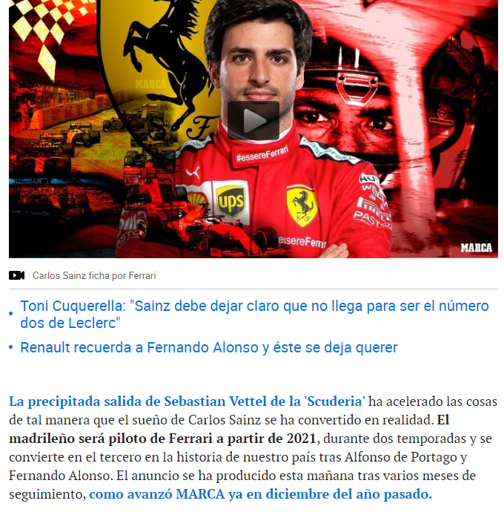
MOTIVACIÓN
Silly Season provocada por la cancelación de carreras en la temporada de F1

Slide 3
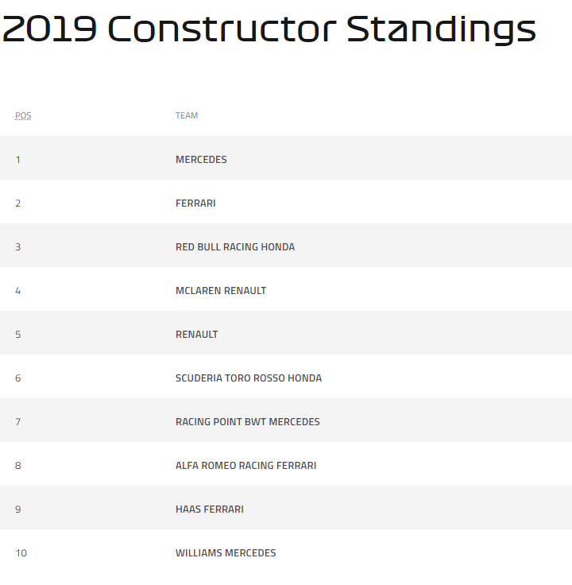
RESUMEN
Las soluciones son pilotos, que forman equipos.
Los equipos serán mejores o peores según lo buenos que sean los pilotos que lo formen.
Los mejores equipos tenderán a explotar mientras los peores a explorar.
Cuando acabe la temporada, los pilotos cambiarán de equipo.

Slide 4
JUSTIFICACIÓN

